Slide 1
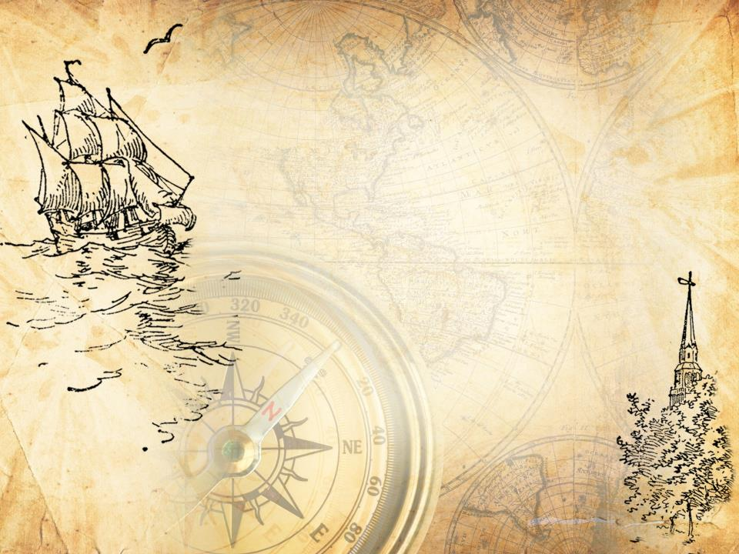
Великие открытия
и изобретения

Slide 2


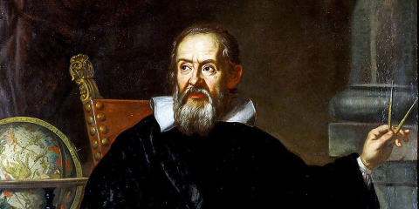
ИТАЛИЯ
В 1609 году итальянский ученый Галилео Галией направил зрительную трубу в небо и увидел Луну в трехкратном увеличении. Так он создал свой первый ……
Назовите, что же создал Галилео

Slide 3
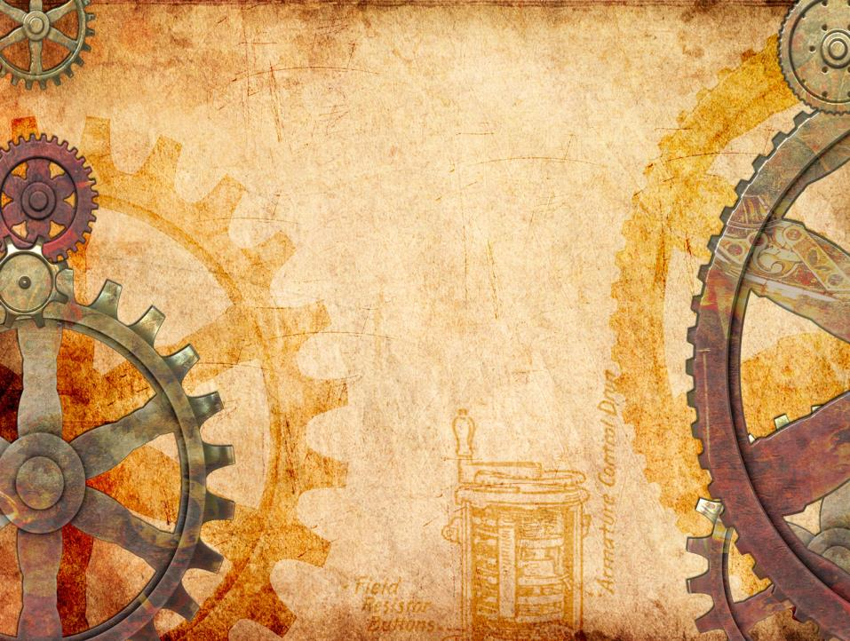
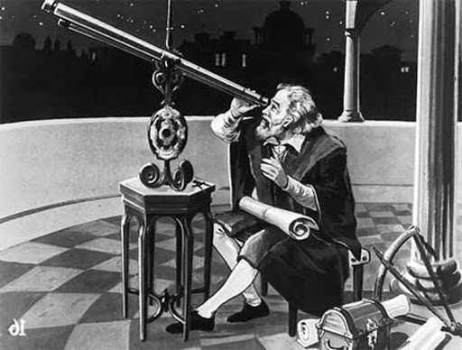
ПРАВИЛЬНЫЙ ОТВЕТ: ТЕЛЕСКОП
Впервые наблюдая через телескоп небесные тела, Галилео смог разглядеть кратеры на Луне, отдельные звезды Млечного Пути и спутники Юпитера. Этот момент считается одним из поворотных в становлении астрономии как науки о Вселенной.

Slide 4
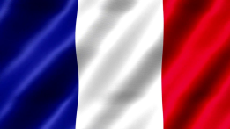
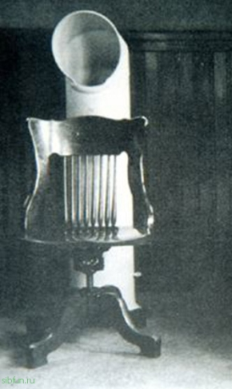
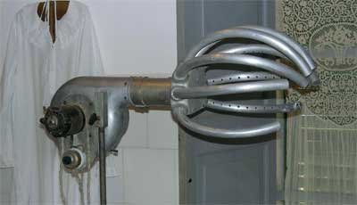
ФРАНЦИЯ
В 1890 году француз Александр Гольдефрей изобрел прибор, который в начале использовал только в своем салоне красоты.
Это был очень массивный прибор, который издавал громкие звуки при включении, а для его установки требовалось прочное стальное основание.

Slide 5
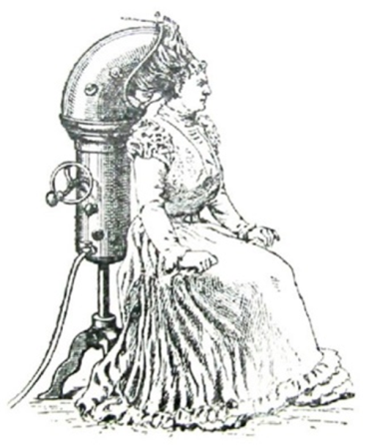
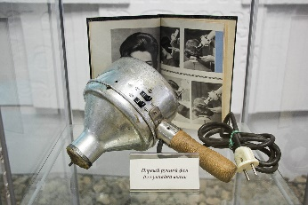
ПРАВИЛЬНЫЙ ОТВЕТ: ФЕН
В 1900 году было выпущено устройство, которое по праву может считаться прародителем современного ручного фена. Он был тяжёлый (до 4 кг).
Массовый выпуск и продажа фенов началась в 20-е годы в Америке. Фен в переводе с немецкого обозначало «тёплый альпийский ветер».

Slide 6
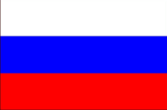
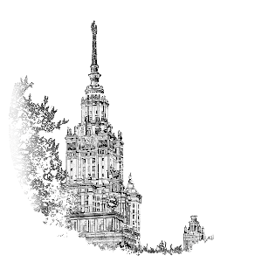
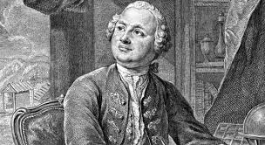

РОССИЯ
Вопрос: Ученый, учитель, поэт… В круг его интересов входили такие предметы, как: химия, физика, астрономия, филология, история, география, геология, металлургия, стекловедение. Он разработал проект Московского Университета.
Этого ученого называют «универсальный человек». О ком идет речь?

Slide 7
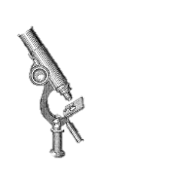
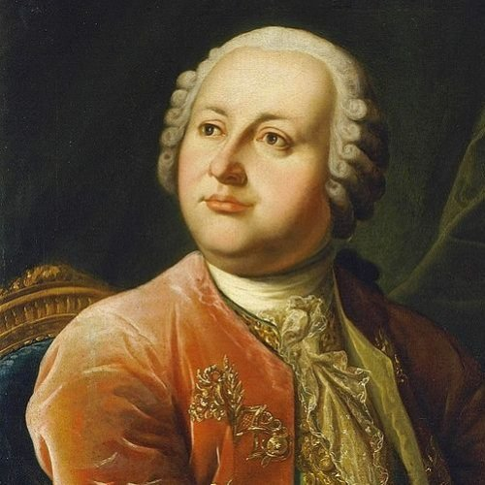
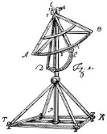
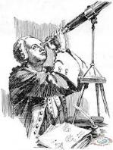
Михаил Васильевич Ломоносов

Slide 8

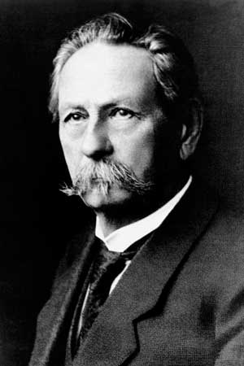
Германия
Немецкий инженер изобрел это средство передвижения, которое по своей силе может заменить много лошадей

Slide 9
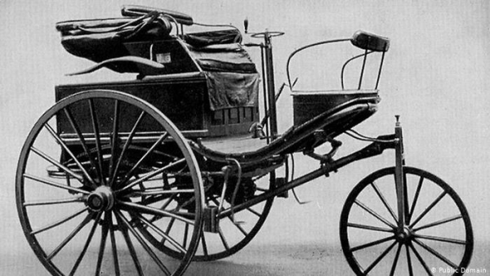
ПРАВИЛЬНЫЙ ОТВЕТ:
Бензиновый автомобиль
С этого трицикла началась история мирового автомобилестроения. Свое изобретение Бенц оснастил бензиновым двигателем внутреннего сгорания.

Slide 10
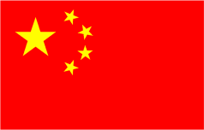
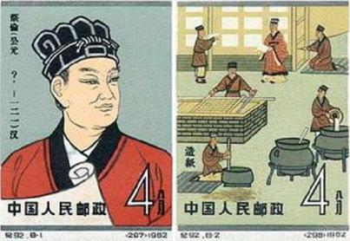
КИТАЙ
Вопрос: идею создания этого предмета китайскому чиновнику «подсказали» бумажные осы, строящие гнезда, пережевывая и смачивая клейкой слюной волокна древесины. В последствии Цай Лунь использовал древесную золу, волокна тутового дерева и старые тряпки. Он тщательно измельчил все ингредиенты и перемешал с водой. Он создал также специальное приспособление в виде деревянной рамки с бамбуковым ситом внутри, на которое выложил полученную смесь и выставил для просушки на солнце. Затем он разгладил высушенный материал камнями. Что получилось в итоге?

Slide 11
До возникновения бумаги существовало много различных носителей информации. Люди пробовали писать на дереве, его коре, листьях, коже, металлах, кости, шелке.
Бумага была дорогой, т. к. дорогим было сырье. Задокументированным фактом является то что в 105 году нашей эры Цай Лунь — китайский сановник восточной династии Хань, предоставил императору доклад об усовершенствовании технологии изготовления бумаги. В итоге были получены прочные листы бумаги, не уступавшие по качеству бумаге из шелкового сырья, но намного дешевле. Впервые в истории человечества был получен доступный и качественный материал, пригодный для письма, замены которому нет и сегодня.С годами технология изготовления бумаги совершенствовалась, производство бумаги становилось более доступным, что позволило китайцам выпустить первые бумажные деньги

Slide 12
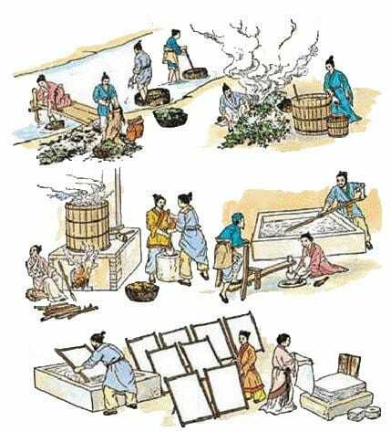
Производство бумаги в Китае

Slide 13
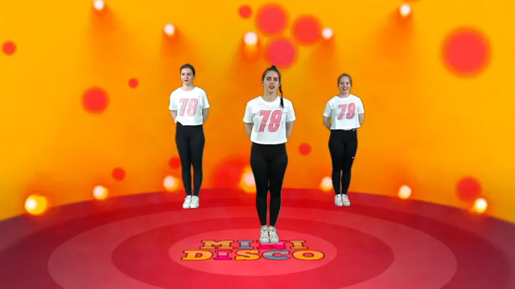
МУЗЫКАЛЬНАЯ ПАУЗА

Slide 14
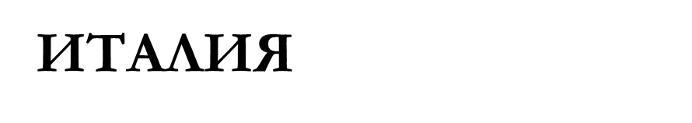

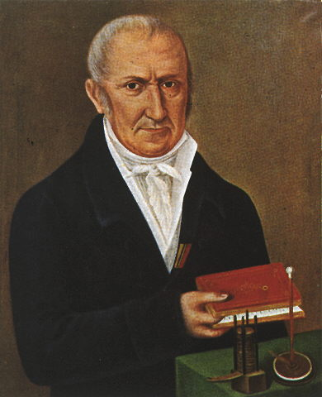
В 1800 году Александро Вольт изобрел устройство, которое сейчас всем известно. Его работа имела ключевое значение для дальнейшего развития науки, поскольку впервые удалось получить непрерывный электрический ток. Это нужно для работы беспроводных электроприборов (пульт, телефон, ручной фонарик)

Slide 15

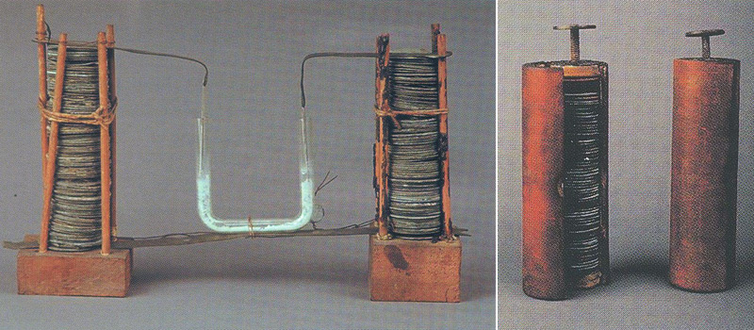
ПРАВИЛЬНЫЙ ОТВЕТ: БАТАРЕЙКА
Первая батарейка состояла из 20 пар кружочков из двух различных металлов, разделённых смоченными солёной водой или раствором щёлочи прослойками ткани или бумаги.

Slide 16
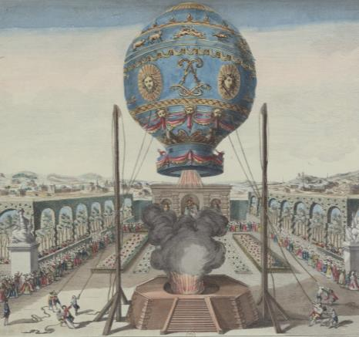
ФРАНЦИЯ
Братья Жосеф и Этьен Монгольфье с детства чувствовали тягу к изобретениям и один раз, сидя у камина они заметили, что рубашка которая висела, надулась и тогда им в голову пришла гениальная идея.
Они сшили экспериментальную модель этого и нагрели ее над огнем. В результате она поднялась на высоту 30 метров. Что это?
?

Slide 17
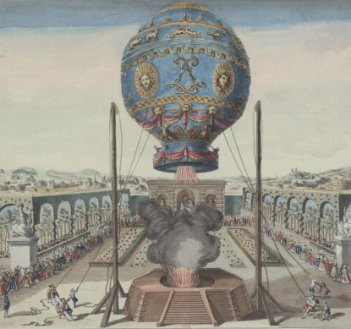
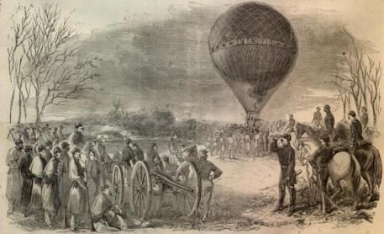
ПРАВИЛЬНЫЙ ОТВЕТ: ВОЗДУШНЫЙ ШАР
В 1783 году был совершен первый полет человека на воздушном шаре.
В 19 веке воздушные шары стали атрибутом праздников. К концу 19 века они стали использоваться в научных целях. В воздух запускали шары-зонды, которые, поднявшись на большую высоту брали пробы воздуха.
Воздушные шары стали отдельным видом спорта и с успехом используются во многих сферах (научной и военной), а также в индустрии развлечений.

Slide 18
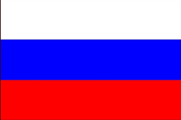

РОССИЯ
Вопрос: это веселая деревянная игрушка,
название которой
происходит от русского имени, обозначающего
«мать семьи, щедрая и гостеприимная».

Slide 19
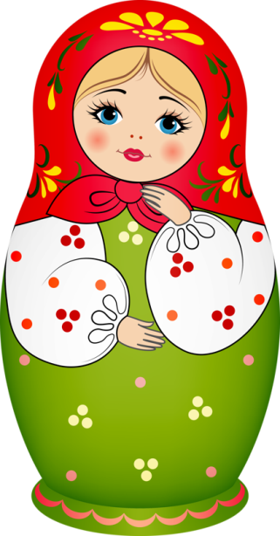
Первый эскиз круглолицей крестьянки нарисовал в ХIХ веке— Сергей Малютин. А игрушечник из Сергиева Посада Василий Звездочкин выточил ее из дерева. Назвали новинку популярным в то время именем Матрена. В создании матрешки есть свои секреты. Для прочности дерево должно пролежать на открытом воздухе два года. Весь путь от бруска до готовой фигурки занимает 15 этапов. Первой вытачивают самую маленькую фигурку.
В России сразу шесть музеев матрешки: в Нижнем Новгороде, Калязине, Нолинске, Вознесенском, Сергиевом Посаде и в Москве. Столичный музей расположен в историческом особняке Леонтьевского переулка, где и появилась на свет первая русская матрешка.

Slide 20
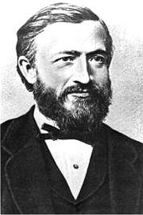
Германия
Немецкий учитель физики и математики Иоганн Филипп Райс представил широкой публике электрический аппарат, способный передавать звук на целых 100 метров!
Как сейчас называется это устройство?

Slide 21
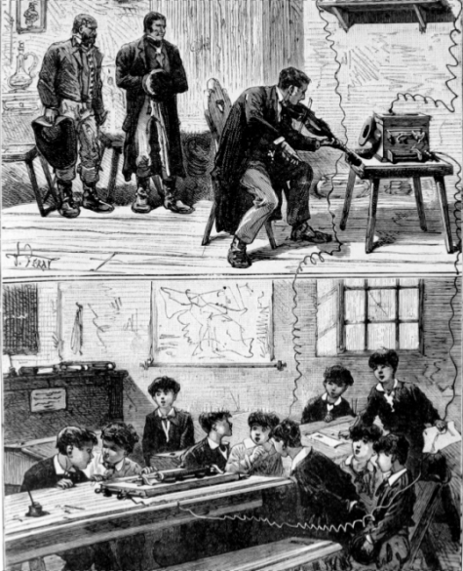
ПРАВИЛЬНЫЙ ОТВЕТ:
ТЕЛЕФОН
Событие произошло осенью 1861 году. Первая фраза, которая была передана по электрическим проводам, звучала так: "Лошадь не ест салат из огурцов". И пусть на другом конце провода голос звучал неразборчиво, физик смог донести до коллег возможность передачи звука при помощи электрических волн.

Slide 22
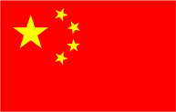
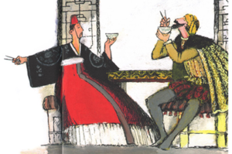
КИТАЙ
Вопрос: это древнее лакомство. Высказываются предположения, что история этого десерта насчитывает более четырёх тысяч лет. За две тысячи лет до нашей эры в Древнем Китае к столу подавались десерты, где смешивали главный ингредиент с кусочками апельсинов, лимонов и зёрнышками гранатов. О чем идет речь?

Slide 23
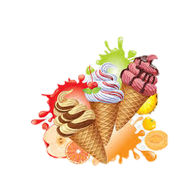
Император Танг, правивший в то время, плохо переносил жару. Он приказал своим слугам придумать блюдо, которое бы охлаждало в жаркое время дня. Тогда кондитеры предложили правителю новинку: сладкие нарезанные фрукты (личи, мандарин, лимон) смешанные с обыкновенным снегом. За снегом в горы отправляли рабов, которых специально тренировали для быстрого бега — чтобы снег не успел растаять. Этот десерт стал любимым лакомством императора и сотни лет хранился в секрете.

Slide 24
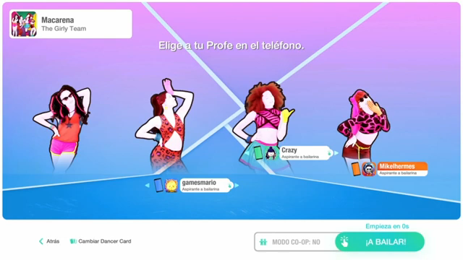
МУЗЫКАЛЬНАЯ ПАУЗА

Slide 25
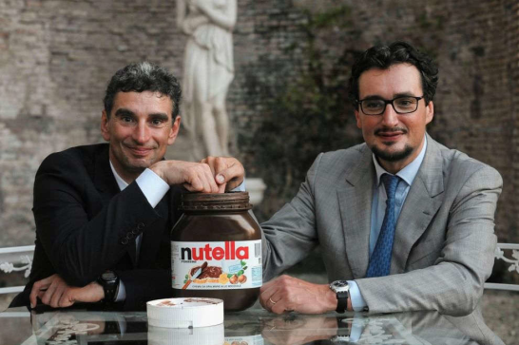

ИТАЛИЯ
Итальянский кондитер Пьетро Фереро в 1946 году приготовил для городского праздника огромное количество шоколадных батончиков. Но из-за жаркой погоды они все растаяли. Однако находчивый кондитер подал гостям растаявшие батончики, предложив намазать их на хлебные ломтики. Так началась история легендарного лакомства, под названием……

Slide 26

ПРАВИЛЬНЫЙ ОТВЕТ:

Slide 27
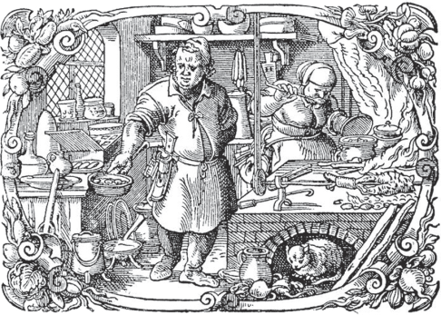
ФРАНЦИЯ
В 1756 году французы захватили остров в Средиземном море - Менорку. Англичане также высадились на Менорке и осадили столицу острова – Маон. Французы, находившиеся в этом городе, практически голодали, из продуктов у осажденных оставалось только оливковое масло и яйца. Французы питались омлетами и яичницей. Когда смотреть на эти блюда уже не было никаких сил, повар придумал оригинальный соус: он растер масло и желтки яиц и добавил к эмульсии сахар и соль. Все были в восторге. А соус назвали…

Slide 28
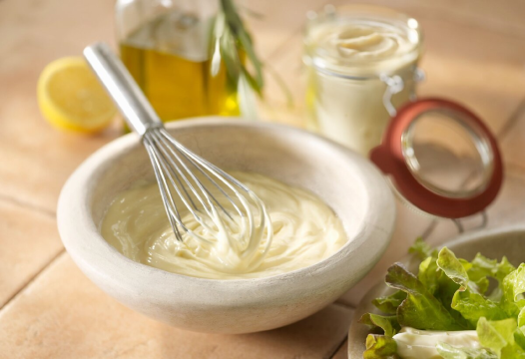
ПРАВИЛЬНЫЙ ОТВЕТ:
МАЙОНЕЗ
Майонез буквально захватил современный мир. В Австралии одно из любимых блюд – приправленный майонезом салат из сельдерея, сладкого перца и яблок, французы едят с ним улиток, а голландцы макают брусочки картошки фри не в кетчуп, а в майонез.

Slide 29

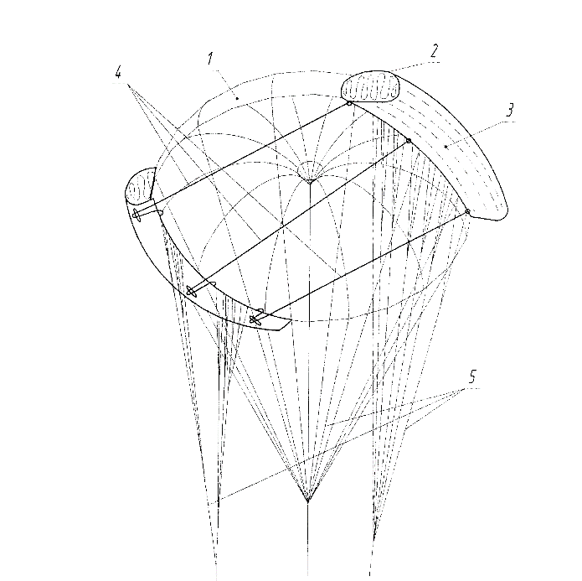
РОССИЯ
Вопрос: Однажды в театральном фойе одна дама открыла сумочку и вытащила оттуда легкую шаль. Человек, бывший в то время в фойе, тут же придумал изобретение. Какое?
Это устройство в форме зонта из ткани или другого мягкого материала, к которому веревками прикреплена подвесная система или груз. Служит для замедления движения предмета в воздухе.

Slide 30
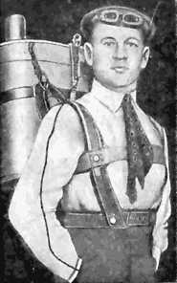
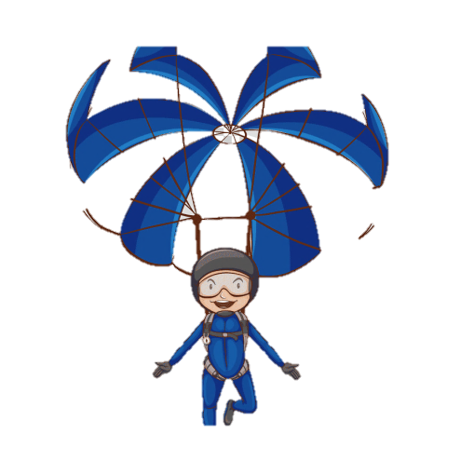
1 марта 1912 года был совершен первый прыжок с парашютом из самолёта. ... Изобретателем парашюта в современном виде является Г. Е. Котельников (1872—1944), актер по профессии, который первым в мире создал ранцевый парашют

Slide 31
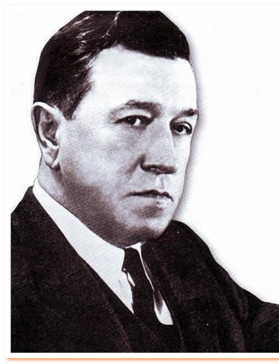
Германия
В 1943 году эту фруктовую газировку пила вся страна.
Ее создатель МакcКайт не знал, как назвать такой напиток, и посоветовал своей команде включить фантазию — по-немецки Fantasie. Продавец Джо Книпп ответил: Да это же «…….!» Название оказалось удачным, потому что сама идея создания такого напитка была фантастической.

Slide 32
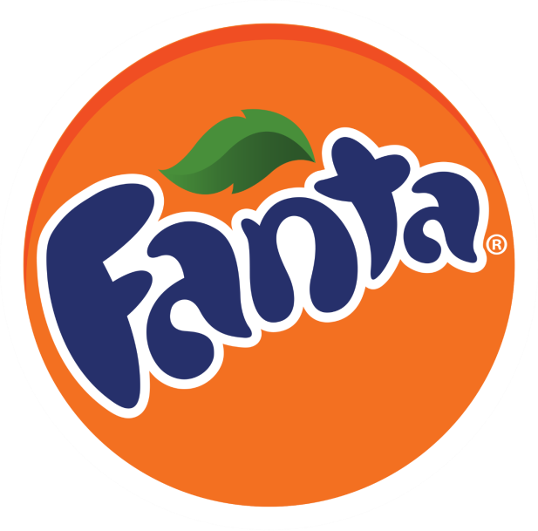
ПРАВИЛЬНЫЙ ОТВЕТ:

Slide 33
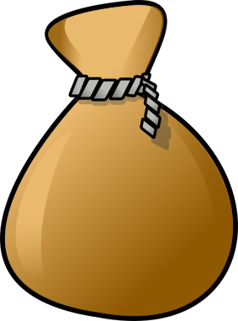
КИТАЙ
Вопрос: Угадай, что в мешке ?
Подсказка: использовали мореплаватели намагниченную ложку и пластину со знаками зодиака

Slide 34
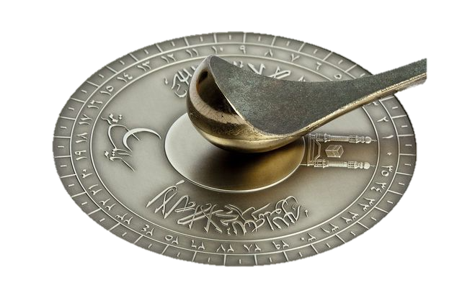
Первое описание компаса сделал в III веке до нашей эры китайский философ Хэнь Фэй-цзы. Это была разливательная ложка, сделанная из магнетита с узкой ручкой, по форме похожая на шар.
Ее устанавливали на пластину из меди и дерева, на которой была сделана разметка знаков зодиака. При этом ручка находилась на весу и могла крутиться по кругу. Ложку приводили в движение, и она всегда при остановке указывала на юг. Это был самый первый древний компас, названный сынань — «ведающий югом»

